Slide 1
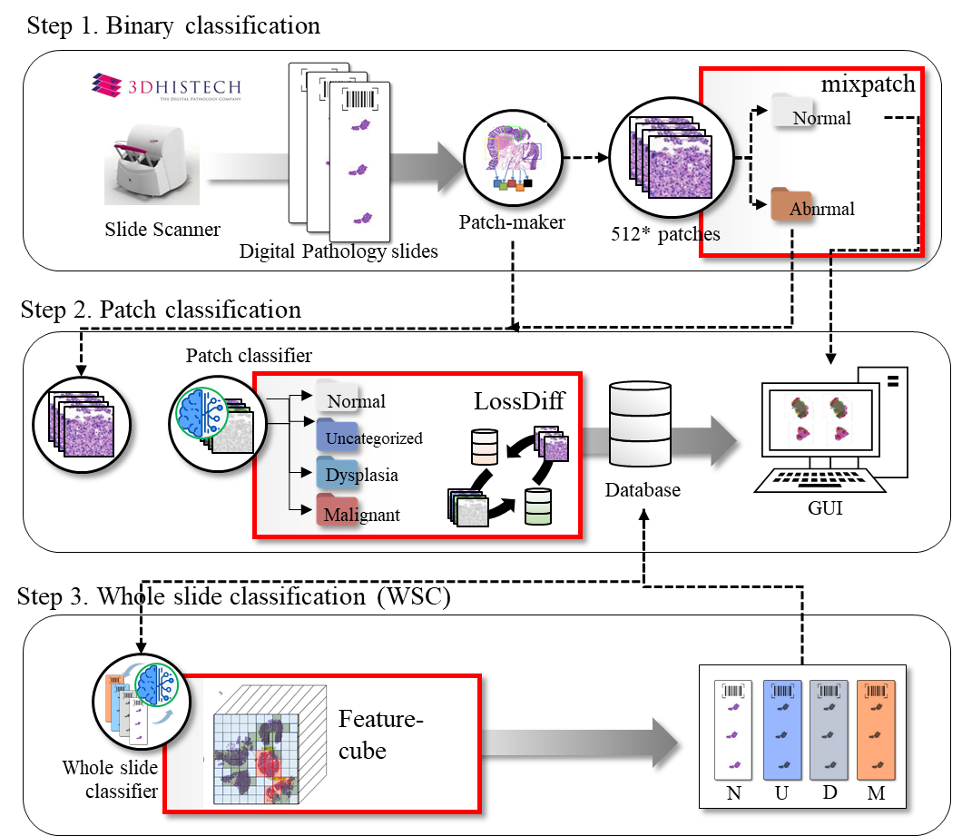
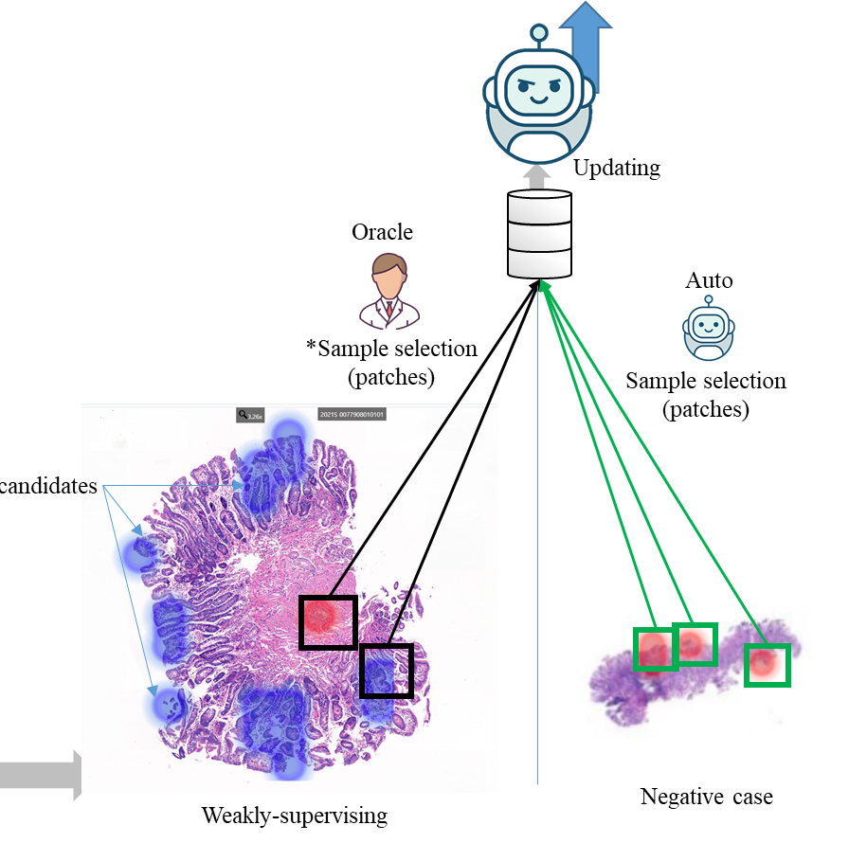

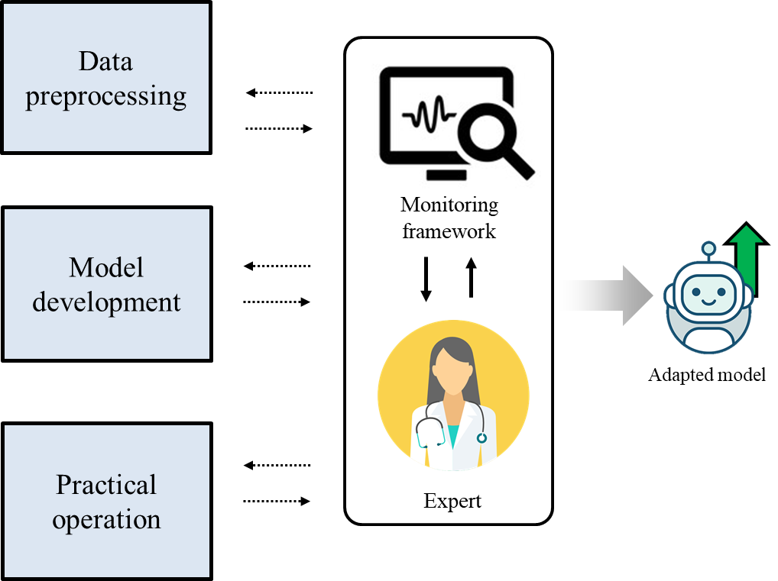
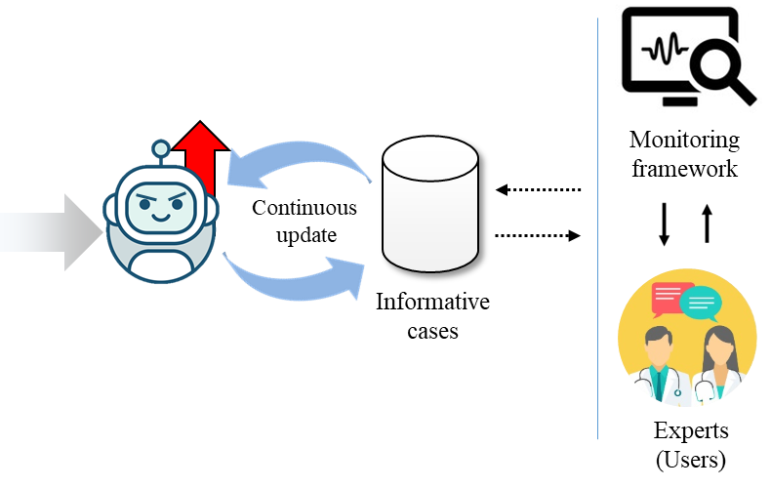
System overview
WSI system
Sample selection & update
Sustainable system

Slide 2
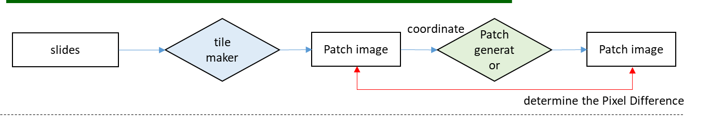
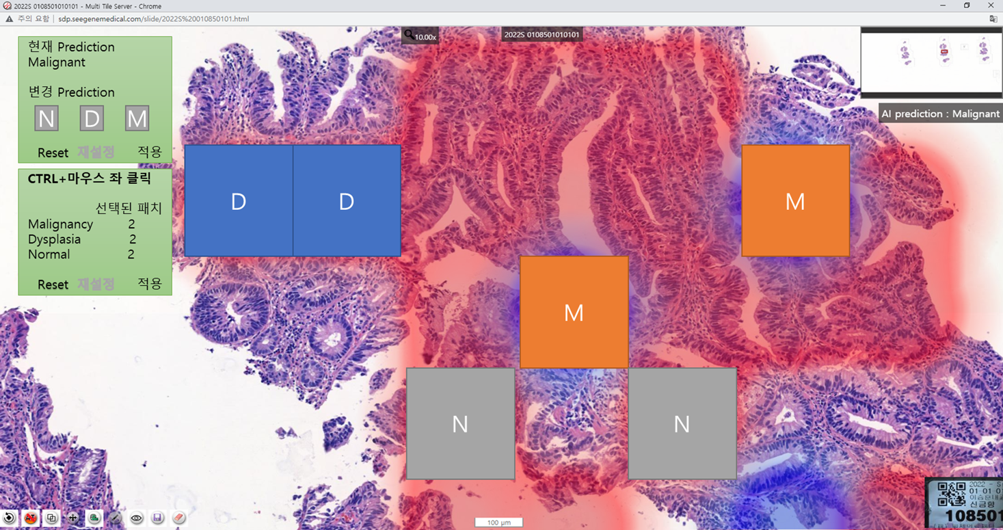
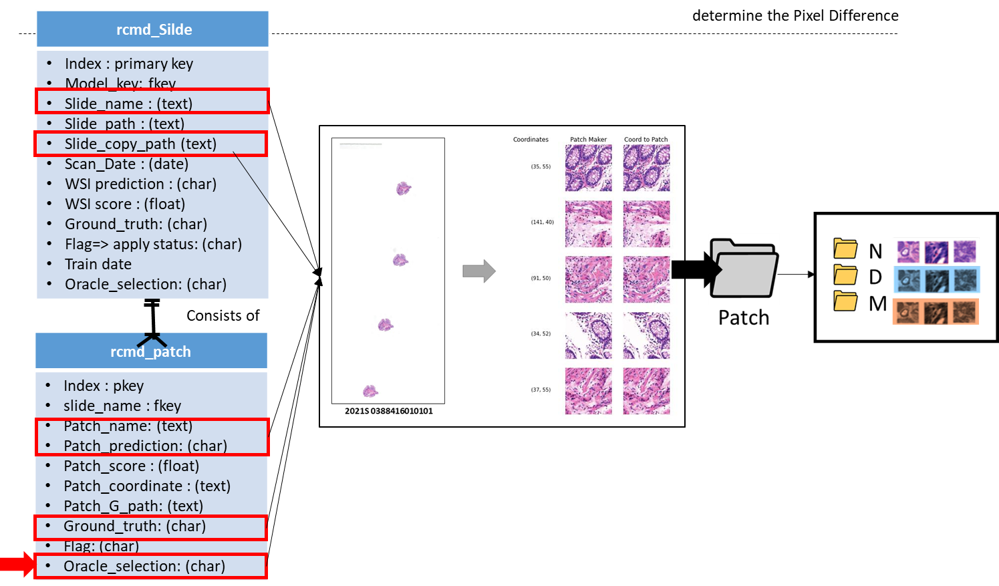
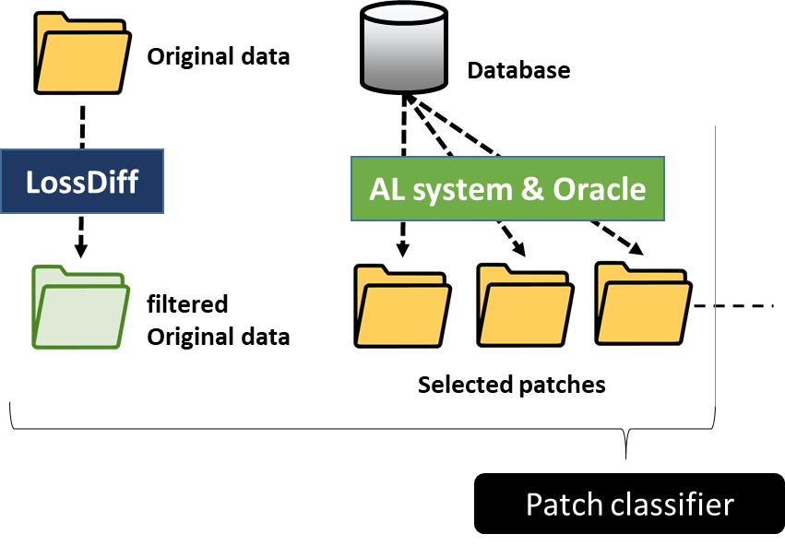
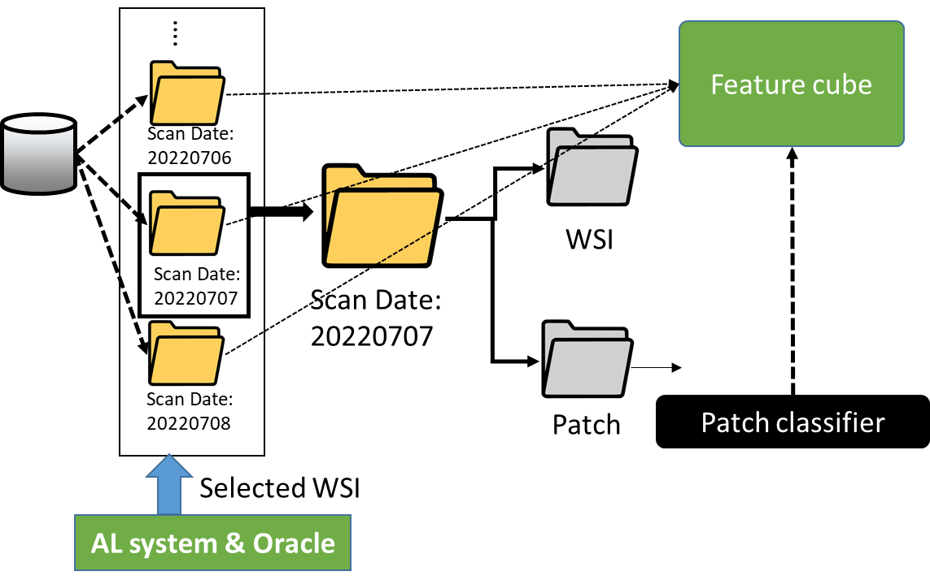
Module design
AL part
Recommendation module
Patch generator module
RCMD module
226 Server
Patch classifier train module
WSI classifier train module
Training part
Notes:
Recommendation module
주요 역할: oracle에게 학습이 필요한 이미지를 추천해 주는 모듈
Patch generator module
주요 역할: oracle에 의해서 선택된 이미지를 패치 이미지로 생성하는 모듈
Patch classifier train module
LossDiff :
주요 역할 : noisy-label 및 noise-data 처리의 목적
AL system의 특수성:
AL 추가될 데이터는 noise 발생 가능성이 현저히 낮음 : 사실상 전문의에 의한 전수 검사
D/M case: 전수 검사에 가까운 데이터가 추가될 예정
N case: 일부 데이터의 자동 선택이 발생함 – noise-data(일부, 알고리즘 버그)/ noisy-label(X)
** 기존 방식으로 WSI 이미지를 추가해야 하는 경우에 LossDiff 작동 필요
WSI classifier train module
Feature_cube :
Feature_cube의 경우 큰 이슈 사항은 없는 것으로 확인
모듈이 학습 대상 기간에 해당하는 각 folder를 읽어와서 학습할 예정

Slide 3
IL 파트 현황 요약
범위 | index | 명칭 | 설명 | 현황
시스템 설계 | 0 | System design | 전체 시스템 개발 설계 및 개발 방안 정리 | 문서화 진행 Training 파트 (완) AL 파트 (수정중)
AL 파트 | 1 | Recommendation module | patch- WSI 추천 | 설계 및 실험 중 Region based AL 알고리즘 정리 Region based AL 실험 셋업
 | 2 | Patch generator module | Patch 생성 | 개발 진행중 - Function 1. DB 연결 (완) Function 2.업데이트 주기 별 데이터 저장 (완) Function 3. 좌표 기반 이미지 생성 (완)
Training 파트 | 3 | Patch classifier training module | Patch 분류기 학습 | 개발 완료 Work 1. lossdiff 데이터 vast로 이동 (완) Function 1. 분산 폴더에서 학습 데이터 load(완) Function 2. 학습 범위 설정 기능 (완) Function 3. patch 분류기 학습 (완)
 | 4 | WSI classifier train module | WSI 분류기 학습 | 개발 진행 중 Function 1. 분산 폴더에서 학습 데이터 load (완) Function 2. 선택된 patch 분류기 load (완) Function 3. feature cube 학습 (완)
Recommendation 파트를 제외하고 전체 모듈의 기초 개발은 1차 완료됨 (추후 통합 예정)
Recommendation 파트 개발 이후 시스템으로 전환할 예정
*UI 구조에 대한 협의 및 논의 필요 (8/16~8/19 중 일자 협의 필요)
Notes:
3
Patch classifier training module의 경우 이번주 이솔 학생 휴가로 인해서, 다음주 월요일에 내가 개발 계획 전달 예정임
개발 착수 정도로 전달 드리면됨

